Slide 1
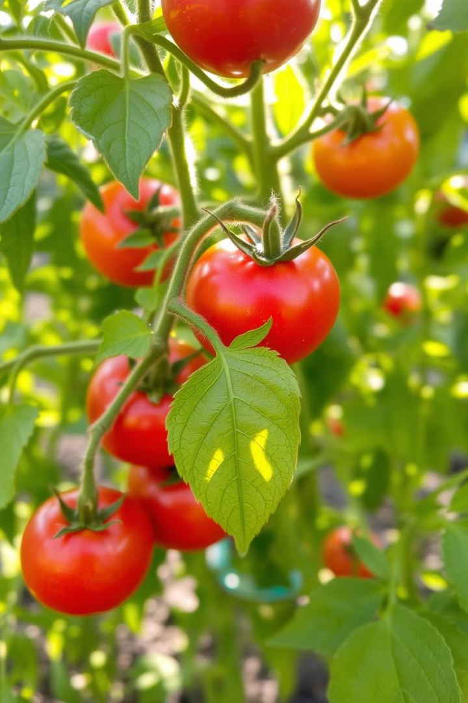

Deteksi Penyakit pada Daun Tomat ( Tomato Sapiens)
Proyek ini bertujuan untuk mengembangkan sistem deteksi penyakit pada daun tomat menggunakan model MobileNetV2 dan Computer Vision.
by Fitri Ramadhan

Slide 2

Perkenalan Anggota Tim & Tugas
Anggota Tim
Tugas
Teresia
Pemrograman & Pengolahan Data
[Cherly
Pengembangan Model AI & Evaluasi
Fitri Ramadhan
Desain & Presentasi

Slide 3
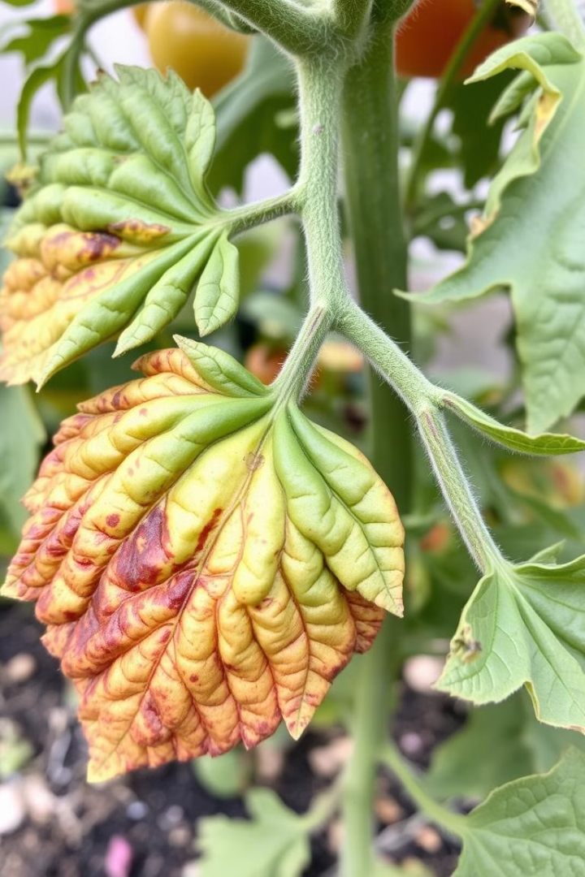
Latar Belakang Masalah
1
Penyakit Tanaman
2
Deteksi Manual
Penyakit seperti Early Blight, Late Blight, dan Septoria Leaf Spot merugikan petani.
Deteksi manual membutuhkan waktu dan tenaga, serta akurasi terbatas.
3
Kerugian Pertanian
Lebih dari 40% hasil pertanian dunia hilang akibat penyakit tanaman.

Slide 4
Solusi yang Ditawarkan
MobileNetV2
Computer Vision
Tomato Sapiens
Model deep learning ringan dan efisien untuk deteksi penyakit.
Menganalisis gambar daun dan mengklasifikasikan penyakit secara otomatis.
Deteksi cepat, akurasi tinggi, dan pengurangan kerugian.

Slide 5
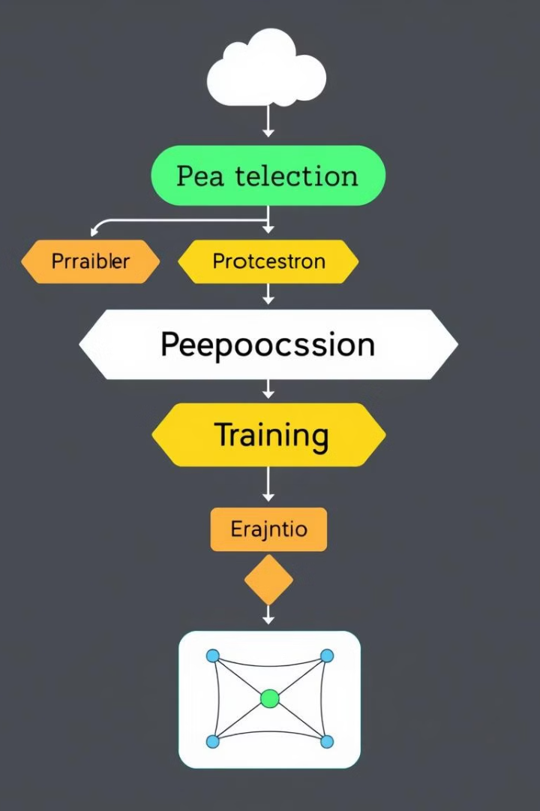
Proses Pengerjaan
1
Pengumpulan Data
Menggunakan dataset dari Kaggle yang berisi gambar daun tomat.
2
Preprocessing Data
Membersihkan, meresize gambar, dan menerapkan augmentasi.
3
Pelatihan Model
Menggunakan model MobileNetV2 dengan transfer learning.
4
Evaluasi
Mengukur kinerja model menggunakan metrik akurasi, precision, recall, dan F1 score.

Slide 6
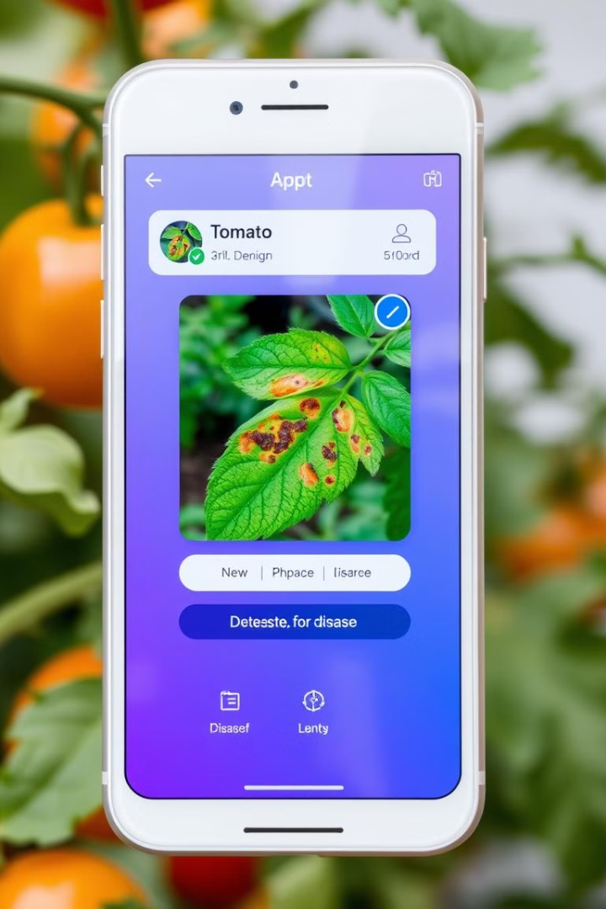



Demo Aplikasi atau Hasil Penelitian
Demo Aplikasi
Tampilkan video atau gambar aplikasi yang menunjukkan proses deteksi penyakit.
Contoh Gambar
Tampilkan gambar daun yang telah diprediksi oleh model.
Hasil Penelitian
Model menunjukkan akurasi lebih dari 90% dalam mendeteksi penyakit.

Slide 7

Kesimpulan
Solusi Berhasil
Akurasi Tinggi
Solusi menggunakan MobileNetV2 berhasil menjawab permasalahan yang ada.
Sistem ini dapat mempercepat deteksi dan membantu petani mengelola kesehatan tanaman.

Slide 8




Pengembangan Lanjutan
Penggunaan Data Lebih Banyak
Implementasi Aplikasi Mobile
Deteksi Lebih Banyak Penyakit
Membangun aplikasi berbasis mobile agar petani dapat langsung mengunggah gambar daun.
Mengembangkan model untuk mendeteksi lebih banyak jenis penyakit atau hama.
Memperluas dataset dengan lebih banyak variasi gambar.

Slide 9
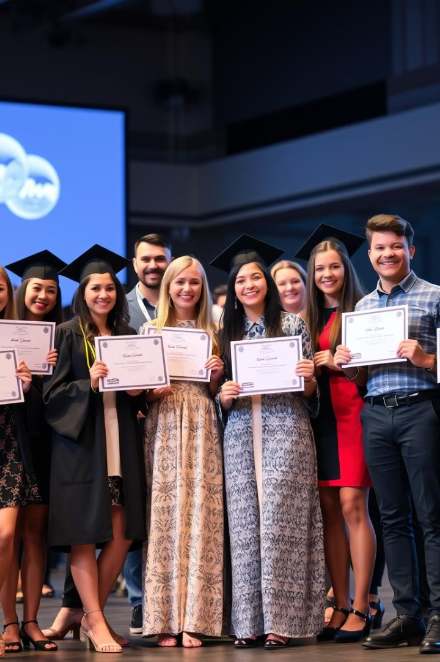
Ucapan Terima Kasih
Terima kasih kepada Coaches dan Orbit Future Academy atas bimbingan dan dukungannya selama pengerjaan proyek ini.

Slide 10
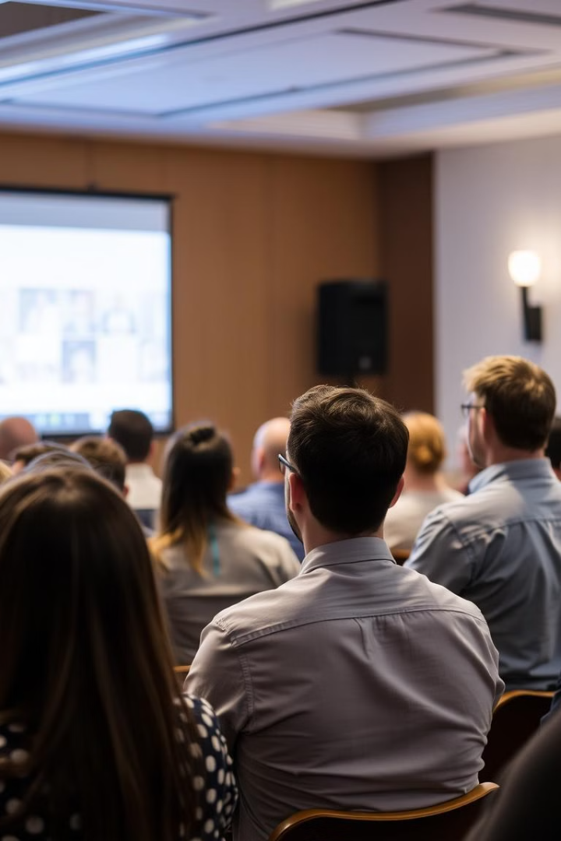
Tanya Jawab
Kami mengundang pertanyaan dari audiens.

